Slide 1
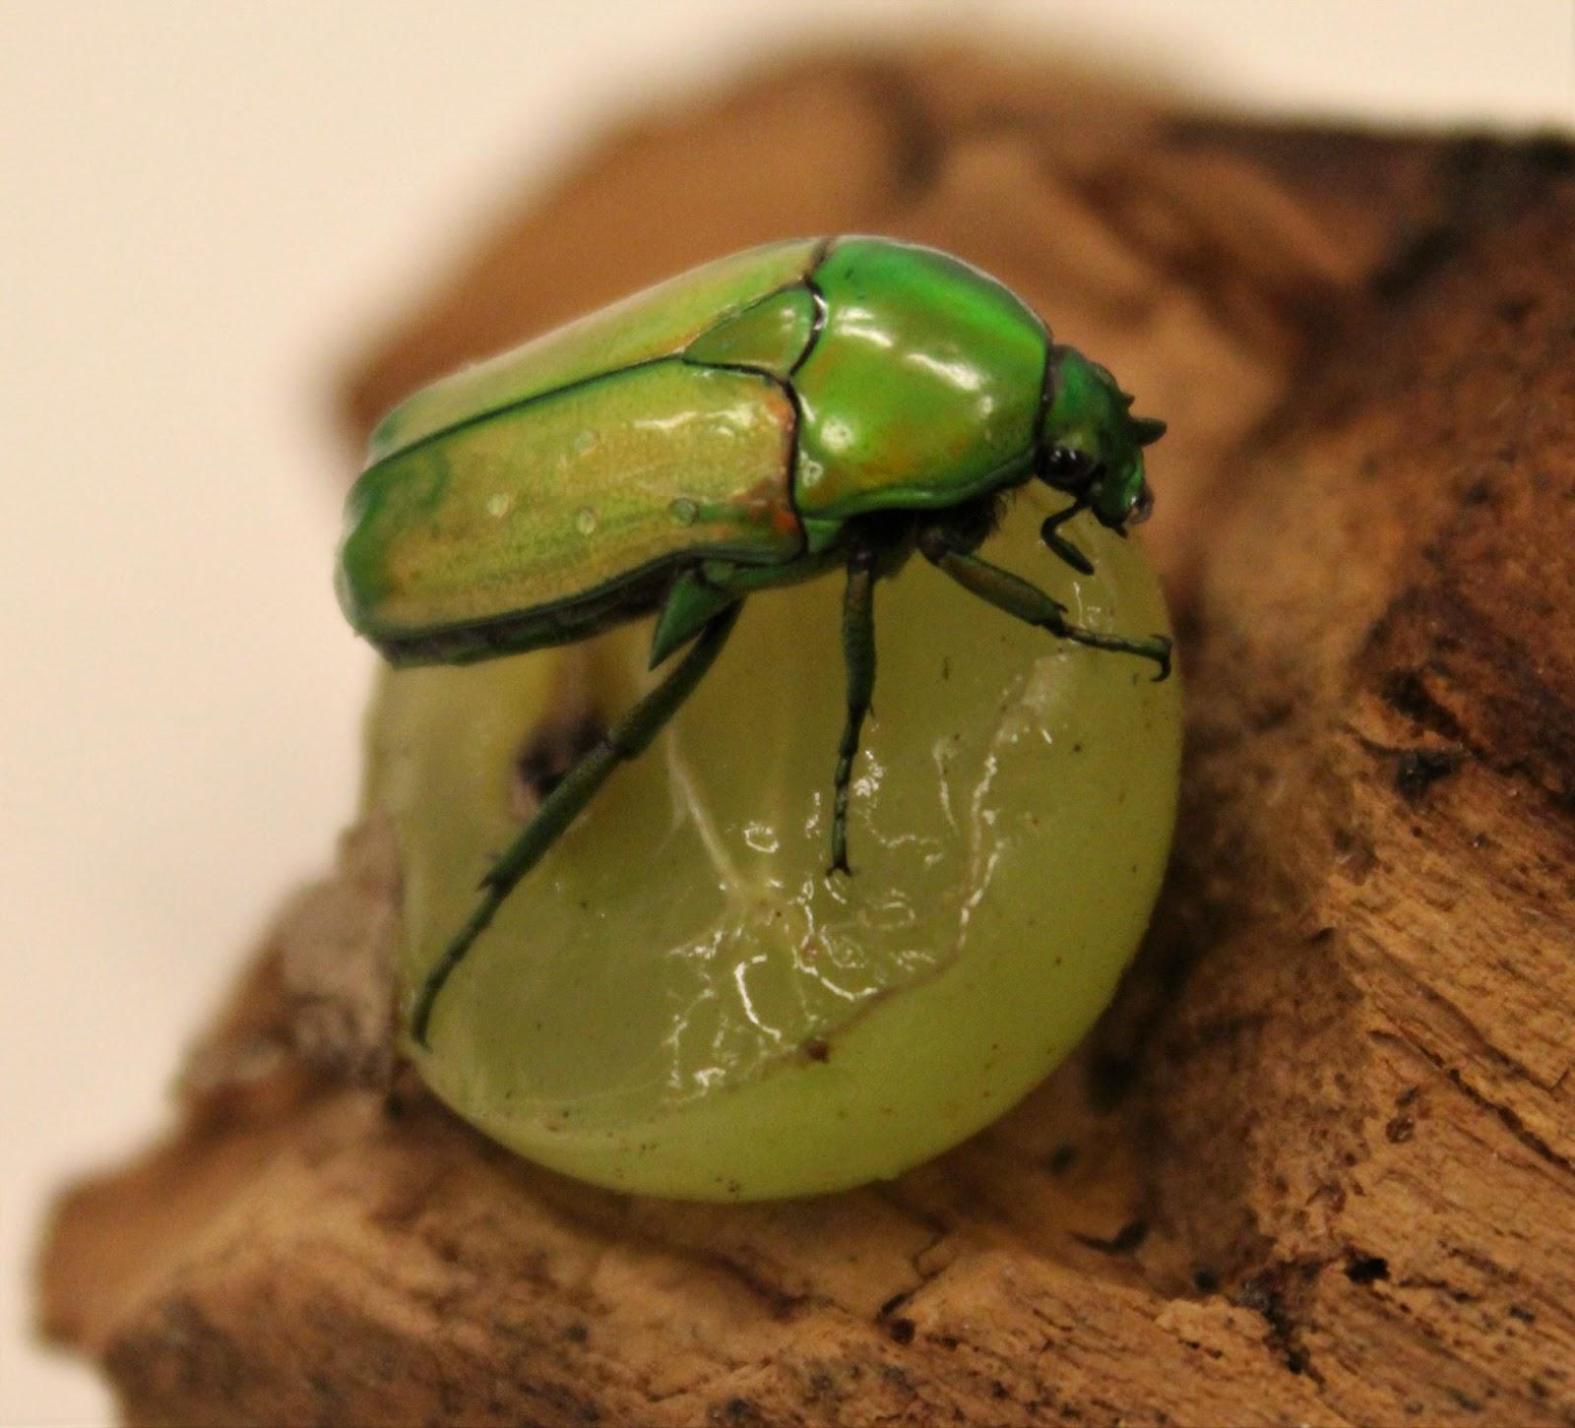
Zlatohlávek druhu Chlorocala africana africana
Vrubounovití

Slide 2
Zlatohlávek Chlorocala africana africana - základní inforace
zlatohlávci Chlorocala africana jsou rozšířeni hlavně na území tropické Afriky
měří 22–24 mm
zlatohlávek Chlorocala africana africana je celý zelený a lesklý, v chovech je známa jeho červená forma

Slide 3
Co je potřeba pro chov zlatohlávka Chlorocala africana africana?
terárium s přední otevírací stěnou, větráním a případným osvětlením i topením o objemu asi 10 l
15 cm substrátu o složení: listový kompost (nejlepší je z buku, dále z dubu, habru, břízy, lípy nebo některých ovocných stromů), ztrouchnivělé dřevo a případně další příměsi (např. kravinec), substrát by měl být vlhký, každý den ho rosíme odstátou vodou, dle potřeby doplňujeme vodu i do substrátu
na substrát je vhodné umístit kousky mechu a kůry, dále přidáme ztrouchnivělé větve, o stěny opřeme kusy kůry a mezi ně vložíme větvičky, je možné přidat i umělé listy
ve dne teplota asi 24–28 °C a asi 20 °C v noci

Slide 4
Čím a jak krmit zlatohlávka?
potravu je lepší umisťovat do přiměřeně velké misky s potravou a na dvě různá místa v teráriu
oblíbenou složkou jídelníčku pro zlatohlávky je sladké ovoce, nejlépe přezrálé, podávat můžeme banány, jablka, hrušky, hrozny, pomeranče, meruňky, jahody, švestky a další
zlatohlávci mají rádi i pyl, květy pampelišky a růží, občas si vezmou i kiwi a citron
můžeme přidávat i bílkovinné krmivo pro akvarijní rybičky

Slide 5
Zdroje informací
DUPAĽ, Lukáš. Jak začít (výběr vhodného druhu, terária, substrát). Chováme zlatohlávky [online]. [cit. 2021-12-19]. Dostupné z: https://chovame-zlatohlavky.estranky.cz/clanky/jak-zacit-s-chovem/jak-zacit--vyber-vhodneho-druhu--teraria--substrat-.html ​
​
KLÁTIL, Lubomír a Tomáš VRÁNA. Chov zlatohlávků a nosorožíků. Rudná u Prahy: Robimaus, 2008. ISBN 978-80-903-3576-9.

